Slide 1
基于系统代数的元语言： 代数化生成系统方案的理论与案例
Algebra of Systems (AoS) as a Meta Language
顾学雍
2021-10-15
Security Level:

Slide 2

个人介绍
顾学雍
系统代数 Algebra of Systems （AoS）方法论原创者
清华大学副教授，
麻省理工学院工程系统博士，系统设计与管理硕士
明尼苏达大学机械工程本科与工业工程硕士，
联合国教科文基金会（UNESCO）产学合作教席教授查建中特聘顾问。
印尼统筹部部长 Luhut Panjadang 的科技顾问
印尼国家未来知识中心的发起人
Email: benkoo@mail.tsinghua.edu.cn
个人主页：http://xlp.pub

Slide 3
AoS （系统代数）的研究背景与动机
AoS 方法论
AoS 计算工具：编码建模、枚举方案、评估差异
AoS 应用案例
AoS 未来发展

Slide 4

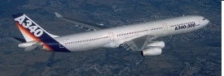

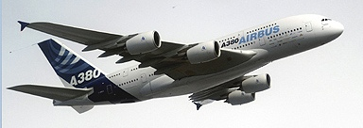

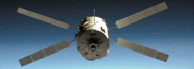
跨领域、多层次的系统设计自动化
Electronic Design Automation (EDA)
Artificial Intelligence
Machine Learning
Real time System Model Verification
大规模电子电路
自动化设计
根据大量数据
自动生成代码
抽象解释与
代码语义分析
Notes:
(notes) add hyperlinks with definitions
Soundness: A Sound statement is a true statement whose composed sub-statements all accountably true, and the overall constructed statement also can be assessed to be true.
The degree of a statement to be sound is its Soundness assessment.
Precision (The result has a outer boundary)
Termination (It will come to completion)

Slide 5
系统治理：科学 或 艺术？
系统科学：研究多层次关系的科学
系统工程：治理多层次关系的实用技术
系统代数：组织多层次关系的自洽计算方法

Slide 6



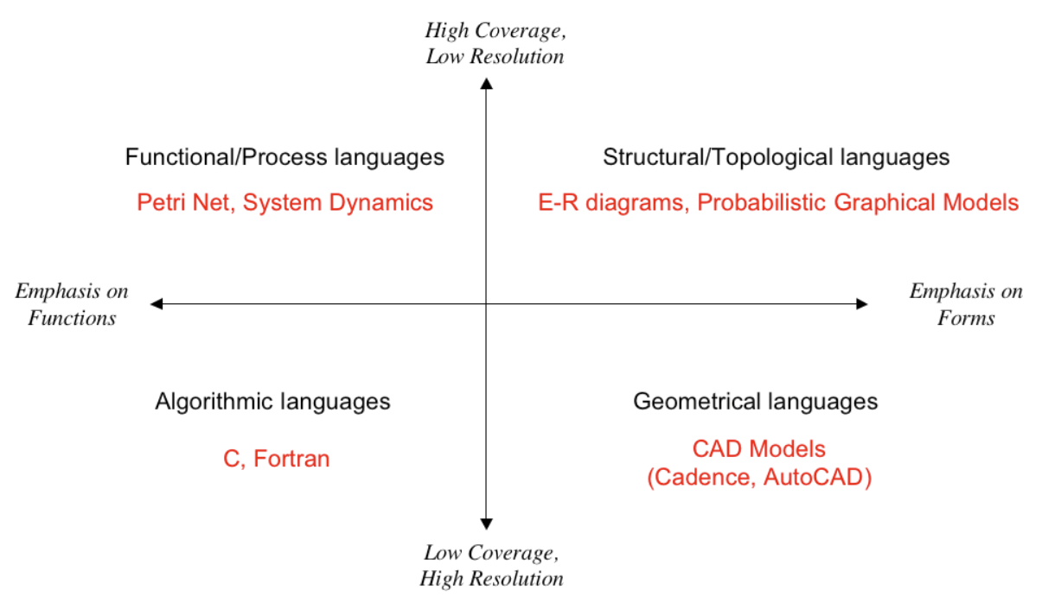


巴比塔的诅咒： 让复杂系统的利益共享者共享一个语言
多代理与微分方程仿真引擎

Slide 7


系统代数的研究背景与动机 (AoS Motivation)
2003年杨利伟的航天之旅，刺激了美国再度启动载人航天项目的战略需求，
NASA组织了麻省理工(MIT)与波音公司(Boeing)开始了一个为时六个月的登月方案设计竞赛
项目价值：美国需要通过新的载人航天项目证明其在21世纪系统治理与运作能力的领先地位
James, R. Hansen, Societal impact of Spaceflight, NASA History Division, 2007
Chapter 7, (太空人的象征意义：杨利伟作为第一位太空旅行证的的文化、政治重要性)
Global Times: Story of China's first taikonaut's one day in space lights up internet, highlights country's space advancements
肯尼迪总统与von Braun
和 Bob Seamans博士（NASA 当时的技术总监）在登月项目早期的沟通

Slide 8



系统代数的研究内容 (AoS Motivation)
系统工程的挑战：
决策难：跨领域的知识管理与决策博弈
精度差：模型的复杂度过高或不足
定调早：过早限定假设，屏蔽后发机会

Slide 9




登月系统方案的决策焦点
机械结构的设计方案
Direct Ascend/Descend
Lunar Orbit Rendezvous
登月所需的燃料能量比较
Which way to the moon? Lunar Landing Techniques

Slide 10



没有自动化工具的情况

Slide 11

拓扑关系的可能性空间
同伦结构（Homotopy）
上图的两条以虚线表达的路径，因共享起点与终点，所以可视为同伦。动画中所演示是一个同伦关系（此类同伦的示意动画可有无限多个可能性）。
Image and Text Source: https://en.wikipedia.org/wiki/Homotopy
箭头（有向关系）的万用性：所有现象均可用“箭头”表述

Slide 12




所有的数据类型均为偏序集 （偏序集由有向关系所构成）
将计算从艺术提升到科学层次的鼻祖
Dana Scott: 1976 图灵奖得主
偏序集： Partially Ordered Sets/Lattice(格)
Image Source: Wikipedia

Slide 13



系统建模的有效性指标
Soundness
Precision
Termination
（可靠性）
（精确性）
（可终止）
计算的精确程度可根据
应用场景的需求，即时地调用
可供决策的
算法与相应的度量衡
满足所有时序逻辑可能性空间中的
“假设”与“断言”
Assumptions/Assertions
可在有限的时间与计算资源内
得到可供决策的系统模型评估结果
Notes:
(notes) add hyperlinks with definitions
Soundness: A Sound statement is a true statement whose composed sub-statements all accountably true, and the overall constructed statement also can be assessed to be true.
The degree of a statement to be sound is its Soundness assessment.
Precision (The result has a outer boundary)
Termination (It will come to completion)

Slide 14


以光速为限的决策影响力空间
影响力空间
物理事件交互影响的效力边界
物理事件交互影响的效力边界
未来
时
间
轴
/
时序命名空间
公共空间
现在
公共空间
过去
物理事件交互影响的效力边界
物理事件交互影响的效力边界
Image Source:
Wikipedia on 光锥/因果锥
影响力交互空间
空间轴 /方位命名空间

Slide 15





形式化系统设计方法的产业化工具与应用
运用偏序集代数方法奠定
研究分布与并发系统
同时也是TLA+ 时序逻辑形式化模型检验工具的开发者
的原创者
Leslie Lamport：2013 图灵奖得主
https://lamport.azurewebsites.net/tla/amazon-excerpt.html

Slide 16
辩证系统正确性的形式化表述
系统正确性的逻辑断言(assertion)表达式
Correctness Assertion = Safety ^ Liveness
安全
Safety
（避免坏事发生）
活性
Liveness
（保证好事发生）
正
确
Safety：
What the system is allowed to do.
Liveness：
What the system must eventually do.

Slide 17
整合后的系统将影响其正确性
系统整合
Safety
Liveness
正确的
系统
运行范畴
正确的
系统
运行范畴
Safety
Liveness
系统拆分
Modified from Figure 1-1 and 1-2 of Agile Application Security: Enabling Security in a Continuous Deliver Pipeline,
by Laura Bell, Michael Brunton-Spall, Rich Smith & Jim Bird, O’Reilly Media, 2017

Slide 18
可计算语言的计量本质：算符(动词片语)的分类空间
计数、枚举（Counting, Enumerating） | 算元对象 （命名空间）
Measuring （度量） | Real Numbers, Calculus, Analysis
Shaping （分辨形体） | Geometry, Topology
Forming （成形） | Symmetry, Group Theory
Estimating （估测） | Probability, Measure Theory
Moving （移动） | Mechanics, Calculus, Dynamics
Calculating （计算） | Algebra, Numerical Analysis
Proving （证明） | Logic
Puzzling （解谜、加密） | Combinatorics, Number Theory
Grouping （聚类） | Set Theory, Combinatorics
表格来自 Mathematical Models: A Sketch for the Philosophy of Math (1981)
by Saunders Mac Lane, founder of Category Theory
Link to the online paper: Last accessed: October 18, 2020
Notes:
Category theory has become an important role in contemporary mathematics and theoretical computer science.

Slide 19
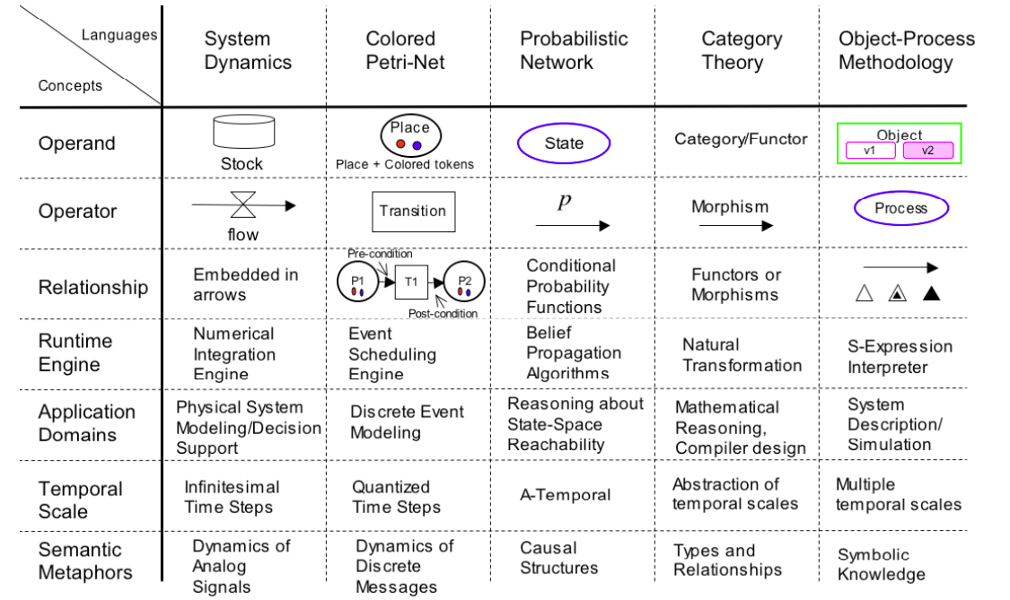
不同时空层次的计算模型 (Models of Computation)
Boolean
Algebra
T/F
Expression
算元（名词）
算符（动词）
Nand, Nor
BDD
SAT
Large
Collection
of Boolean Variables
A-Temporal
Propositional
Phrases

Slide 20

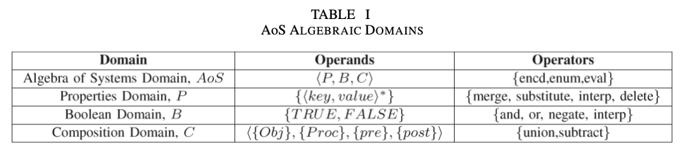
系统代数方法论：运用代数法则，在语义空间保证集成多种领域信息的封闭性
系统代数： 以代数的语言逻辑，表述(Represent)系统的参与对象与交互关系。
命名空间：为系统的参与对象(Object)，互动过程(Process) 和网络结构（Network）命名（赋予严谨的算元命名规则）
表述关系：以三类代数算符，表达算元（Object）之间的交互关系，并表述复合关系的结构。
Token
每一个”Token”(令牌) 都包含《P, B, C》三类信息的数据内容
Pre-condition := {t < 5}
Pre-Condition: 假设 （assumption)
Post-Condition: 断言 （assertion)
Post-condition = True

Slide 21



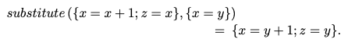
Property Domain Specification： 特性域的运算规则
Property Domain： 令 P为Backus Naur Form 的字串数据范畴。
命名空间：PROP, EXPR, VAR, … 为保留字
运算规则：merge, substitute, delete, interp 为算符。

Slide 22
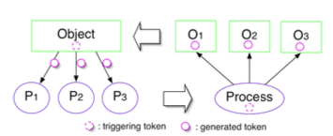



函数与多项式的运算均根据箭头的追踪完成
Category Theory as an Arrow Chasing Computation
箭头向外表示乘法
箭头向内表示加法
每一个”Token”(令牌) 都是包含
《P, B, C》三笔信息的数据结构
系统方案的生成可根据
“假设”与“断言”的条件
让令牌根据范畴论与计数组合学
的规则，估算方案类型的总量

Slide 23


基于箭头(关系)与标签（命名空间）的运算方法
函数的调用，如左图的f(_)与g(_),只要是唯一的函数名称，均可在对应的Python Script命名空间，无差异的调用

Slide 24


Algebraic Methodology： 代数运算与模型空间的封闭性
系统代数的边界：代数的封闭特性(Closure property)可用网络路径的可达性（Reachability）来执行运算，
可达性：Petri Net 的表达形式和语意，适用于凸显系统的并发动态行为,也是范畴论的主要计算手段
系统生成步骤：编码(Encode), 枚举(Enumerate), 评估(Evaluate), 3E 语言算符，（枚举法所生成模型的总量可通过假设与断言来控制）
代数化元语言：所有特定领域的系统描述语言，均可根据上述的 3E 语言算符，编码，枚举，并评估（比对计算结果）
模型空间的封闭性
评估
编码
代数编码的封闭性：所有计算的结果，均为AoS域的元素
枚举过程中的Token总量可通过P与B的命名空间来控制
评估的计算过程可调用任何可计算(Computable)的函数
枚举

Slide 25


演示软件功能
探索系统决策空间的设计自动化工具
描述系统
（Existence）
分析结构
分析特性与
优化
枚举组合的可能性
Comb 01-1 Intro to Enumerative Combinatorics

Slide 26


基于系统代数的集成化开发工具 （Integrated Development Environment, IDE）
编码(Encoding）、枚举(Enumerating)、评估(Evaluating)， 三位一体的“系统描述语言” 开发工具
命名空间管理
穷尽可能状态
推算性能指标
(Hashtable, Associative Array)
(BDD, SAT)
(Symbolic Math, Function Evaluation)
红线标示了基于Pareto Front 原则所选出的“最优方案”

Slide 27
满足代数闭包性(Closure Property) 的集成化系统开发与运营流程 可加速复杂系统的演进速度
细微化修订模型，创造
Continuous Integration/Continuous Deployment 的系统运营条件
连续实践/连续发布 （CI/CD）
活性
安全性
正
确
性
具有代数封闭性的模型数据，有助于推动DevOps/CICD的工作流

Slide 28








A Roadmap for navigating Data in Spacetime
Future
Deployment
Present
Processing
Past
Public
Private
Public
Space of Data Privacy

Slide 29
系统代数AoS的应用案例：
MIT 用 AoS击败波音公司(Boeing)争取到了NASA的两年科研项目
NASA载人太空飞行办公室：2030年从地球到火星
与协调陆海空三军联合任务的决策博弈方法
AoS的开发团队，成立了DataXu.com ，专注在移动终端广告投放的应用领域，建立了实时广告领域的信息交易标准语言，后来卖给了 Roku.com
嫁接多种数据格式的生成代码，论证了从路径规划、室内设计布局、能源战略布局等复杂系统设计任务，均可以通过 AoS来自动生成设计方案，
从AoS延伸了超越学科界限的系统集成学习方法论，Extreme Learning Process （XLP）
并为此获得多个国家与国际教学成果奖项, QS Star 2004, UNESCO IITE, 宝钢教育成果奖等
AoS将以个人知识容器（Personal Knowledge Container, PKC）的分布式计算资源治理模式，让各种计算服务和数据内容，能可靠、精确并即时地发布于多种物理场景的数据采集与驱动任务

Slide 30
系统代数（AoS）的研究成果总结：
AoS提出了一套以代数法则构建跨领域系统设计工具(多模态计算模型)的范式：
决策难度可控：根据跨领域的闭包(closure)数据结构比较决策模型的复杂度
系统参数精度：根据领域需求，使用AoS元语言定制满足精度需求的DSL
定调不避早晚：所有假设与断言，均为代数模型的知识库的一部分
系统科学：系统科学需要一个严谨的语言体系用以表述知识内容
描述复杂关系须要用简单而抽象的关系原型：基于箭头的元语言 （有向关系）
系统工程：治理关系的实用技术必须建立于实用的工具
AoS可根据当下可用的数据内容与计算资源, 定制领域专用语言(Domain Specific Language, DSL)渐进式地演化可自动生成的系统设计方案
系统代数(Algebra of Systems) ：把系统作为计算的对象的数学规律
通过抽象关系天然的可复合性（Composability)，开辟了一条将关系作为计算数据的运算策略。

Slide 31


下一步： 通过计算持续精炼系统的不变性（ Searching for Invariants）
使用云原生(Cloud Native)的软硬件件架构，建立从边缘计算到超级计算的知识管理平台
在通用或开源硬件的平台上，利用云原生的软件工具，开发对系统模型编码、枚举、评估的网页化人机界面。
正在开发中的个人知识容器 （Personal Knowledge Container，PKC）
思维定式应建立在可泛用于所有时空尺度的抽象规则之上
结合印尼的国家人工智能战略计划与未来知识中心，
开发以计算和大数据为核心的课程体系：建立基于系统科学的数据素质能力知识路线图
将代数化元语言的知识内容与工具，通过开源的软硬件，投放到多层次的学习与工作场景
根据Abstract2 Interpretation（A2I）的计算策略，完善系统模型的编码、枚举、评估核心。
Abstract Interpretation With Professor Patrick Cousot
| Lecture Series on AI #11 | J.P. Morgan
Prof. Cousot and Koo in 2005

Slide 32
向华为的建议
华为可运用系统代数成为引领系统设计范式的产业领袖：
实用：企业与产品决策的拆分与组合，可通过企业知识库的代数化规范，配合云端技术平台，即时反应决策的互动关系
精准：系统代数提供了超越专业领域界限的代数化语法和语义，可帮助企业辩证并压缩，纯粹调度人类脑力仍然无法承载的复杂决策因果关系
可靠：战略性的系统决策应建构于完备且自洽的计算科学体系，在保证企业决策运作过程的客观性的同时，奠定超越时空尺度的可追溯的思辨准则。

Slide 33
向华为在印尼发展的建议
华为正在为印尼擘划国家人工智能战略：
印尼的国家领导阶层相对年轻 、并且充满了成长与扩张的雄心壮志
人口：二亿七千万，年龄中位数三十岁
国家层次的人工智能布局，无可避免地要从本地化的教育内容着手
法律规定要有百分之二十五的本土原生内容
人工智能与知识管理和系统决策辩证是无可分割的数据化（不仅是数字化）基础建设，需要成熟的大规模技术系统集成团队来引导其国家战略，全球目前只有华为适任此事
华为可通过其国家人工智能战略项目为印尼政府提供人工智能技术的科普与培训课程，从而帮助印尼政府建立基于科学化决策方法论的资源治理方法：
基于代数化元语言的知识架构，帮助印尼这个疆域辽阔并文化多元的国家，通过统一的可计算数据载体，提供所有参与者可靠、精确、实用的决策信息、超越巴别塔的诅咒。

Slide 34
参考文献（TBD）
Lamport, Leslie (2020). Specifying Systems: The TLA+ Language and Tools for Hardware and Software Engineers. Microsoft Research.
Koo, Hsueh-Yung Benjamin; Simmons, Willard; Crawley, Edward (May 2009). "Algebra of Systems: A Metalanguage for Model Synthesis and Evaluation" (PDF). IEEE TRANSACTIONS ON SYSTEMS, MAN, AND CYBERNETICS.
Fong, Brendon (2016). The Algebra of Open and Interconnected Systems (PDF) (Ph.D.), University of Oxford
Koo, Hsueh-Yung Benjamin (31 Jan 2005). A Meta-language for Systems Architecting (PDF) (Ph.D.), MIT

